Slide 1
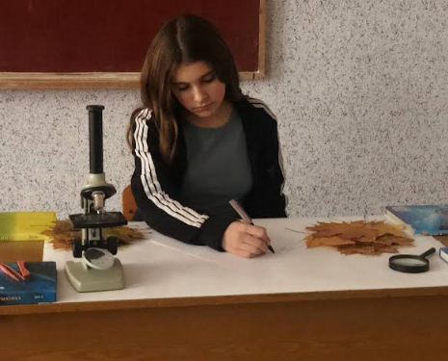
"Біоіндикація стану міського середовища за екологічними зв’язками клена звичайного (Acer platanoides) та комах-фітофагів"
Номінація: "Еколог-Юніор".
Виконала: Балушок Соломія Андріївна, учениця 7 класу,
Виповзької гімназії Ташанської сільської ради
Село Виповзки
Керівник: Савранський Ярослав Сергійович, вчитель біології
Виповзької гімназії Ташанської сільської ради
Київська обласна Мала академія наук учнівської молоді

Slide 2
У сучасних умовах урбанізації стан міських екосистем постійно погіршується через інтенсивне транспортне та промислове навантаження. Одним із найефективніших способів моніторингу довкілля є біоіндикація — оцінка якості середовища за реакцією живих організмів.
Клен звичайний (Acer platanoides) є базовим елементом озеленення наших міст, проте його роль як біоіндикатора через взаємодію з комахами-фітофагами залишається недостатньо вивченою. Оскільки комахи швидше за рослини реагують на зміни хімічного складу повітря та ґрунту, аналіз їхнього впливу на листя клена дозволяє оперативно та без значних витрат оцінити екологічне благополуччя конкретного мікрорайону. Це робить наше дослідження актуальним для розробки стратегій раціонального природокористування та захисту зелених насаджень.

Slide 3
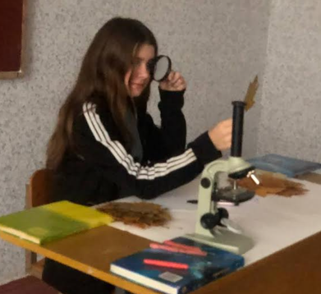
Мета роботи: Оцінити рівень антропогенного навантаження (забруднення) міського середовища, аналізуючи інтенсивність ураження листя клена гостролистого комахами-фітофагами.
Об'єкт дослідження: Екосистема міських насаджень клена гостролистого (Acer platanoides) у різних функціональних зонах міста.

Slide 4
Завдання дослідження:
Провести теоретичний аналіз наукової літератури щодо методів біоіндикації та біології комах-фітофагів клена.
Вибрати локації для збору матеріалу з різним ступенем техногенного впливу.
Провести кількісний аналіз ураження листя.
Порівняти отримані дані між локаціями та встановити кореляцію між рівнем забруднення та станом біоіндикаторів.
Сформулювати висновки про екологічний стан досліджуваних районів.

Slide 5
Клен звичайний (Acer platanoides) є однією з ключових деревних порід в озелененні міст завдяки своїй високій газостійкості та здатності до швидкої адаптації. Проте в умовах міського стресу (забруднення повітря, ущільнення ґрунту) природний імунітет дерева послаблюється, що робить його вразливим до нападів шкідників. Комахи-фітофаги (ті, що живляться рослинами) є чутливими біоіндикаторами. Зміни в їхній чисельності, видовому складі або характері пошкодження листя прямо вказують на стан довкілля.
Для отримання кількісних даних щодо забруднення локацій ми обрали метод обліку ураження листя шкідником - Каштановою мінуючою міллю (Cameraria ohridella). Це специфічний фітофаг, життєдіяльність якого залишає чіткі сліди на листі, що дозволяє нам точно розрахувати відсоток зараження.

Slide 6
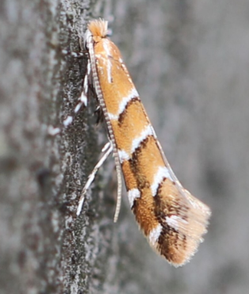
Каштанова мінуюча міль, відома як Cameraria ohridella, є дрібним метеликом, личинки якого живуть і харчуються всередині листкової пластини, утворюючи характерні порожнини — міни. Хоча основною кормовою базою цього шкідника є гіркокаштан звичайний, в умовах сильного екологічного дисбалансу міль починає активно паразитувати на кленах, зокрема на клені білому та гостролистому. Використання каштанової молі на клені як біоіндикатора базується на тому, що масове ураження клена відбувається переважно в зонах із високим антропогенним навантаженням. Хімічне забруднення повітря вихлопними газами та накопичення важких металів у ґрунті послаблюють імунітет дерев, знижуючи їхню природну здатність виробляти захисні речовини. Окрім хімічного фактору, на поширення шкідника впливає ефект міського острова тепла: підвищена температура в урбанізованих районах сприяє виживанню личинок на клені та дозволяє молі давати більше поколінь за сезон.

Slide 7
Характеристика районів збору матеріалу
Дослідження проводилося у трьох локаціях міста Переяслав, що мають різне антропогенне навантаження:
Дендропарк Університету Григорія Сковороди (Локація «Контроль»): Характеризується як зона з мінімальним техногенним впливом. Насадження розташовані віддалено від головних автомагістралей, що забезпечує низький рівень загазованості повітря та сприятливий мікроклімат для росту клена звичайного.
Територія поблизу колишньої швейної фабрики «Гаян»: Дана ділянка репрезентує зону середнього антропогенного навантаження. Локація розташована в межах житлової забудови з помірним рухом легкового автотранспорту та наявністю асфальтного покриття безпосередньо біля кореневої системи дерев.
Район хлібозаводу та молокозаводу (Промислова зона): Ділянка з високим рівнем антропогенного пресингу. Окрім викидів від діючих підприємств харчової промисловості, дерева тут зазнають значного впливу від великогабаритного транспорту та високої концентрації вихлопних газів, що створює стресові умови для рослинності.

Slide 8
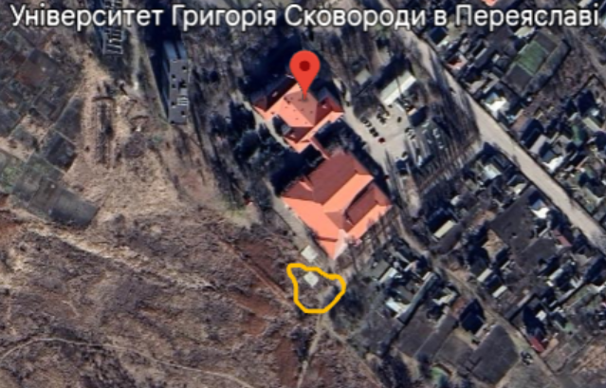
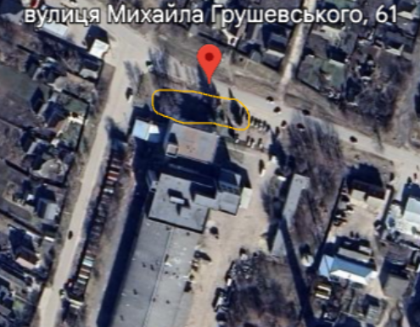
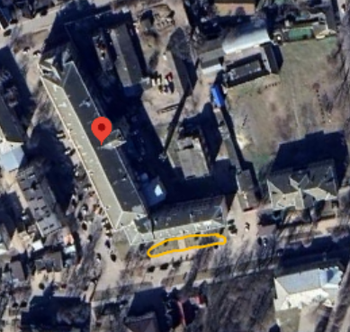
Дендропарк Університет Район хлібозаводу та молокозаводу Територія поблизу колишньої
Григорія Сковороди швейної фабрики «Гаян»
Місця, в яких було зібрано листя клена звичайного (Acer platanoides)

Slide 9
Методика дослідження
Для проведення екологічного моніторингу використовувався метод візуального обліку пошкоджень листових пластинок клена звичайного (Acer platanoides). Дослідження проводилось у літньо-осінній період 2025 року.
Процедура дослідження включала наступні етапи:
Вибір локацій: Було обрано три ділянки з різним рівнем антропогенного впливу:
  Дендропарк Університету Григорія Сковороди — умовно чиста зона (контроль).
  Район швейної фабрики «Гаян» — зона середнього навантаження.
  Промислова зона (хлібо- та молокозавод) — зона високого навантаження.

Slide 10
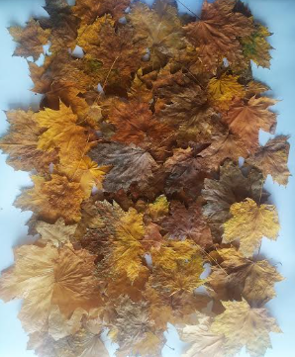
Відбір проб: На кожній ділянці методом випадкового вибору було обстежено по 5 дерев клена середнього вікового стану. З кожного дерева на рівні 1,5–2 метрів відбиралося по 50 листків з різних сторін крони. Загальна вибірка для кожної локації склала 250 одиниць (сумарно 750 листків).

Slide 11


Лабораторний аналіз: Зібраний матеріал аналізувався на наявність мін, інших пошкоджень, спричинених фітофагами (каштановою мінуючою міллю (Cameraria ohridella)
Математична обробка: Розрахунок частоти зустрічальності ураження де n— кількість уражених листків, N — загальна кількість листків у пробі (250 шт.)

Slide 12
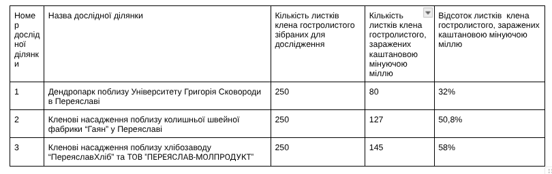
Для кількісної оцінки антропогенного навантаження було проведено аналіз ураження листкових пластинок Acer platanoides у різних функціональних зонах міста. Результати розрахунків частоти зустрічальності фітофагів наведено в таблиці 1
Таблиця 1

Slide 13
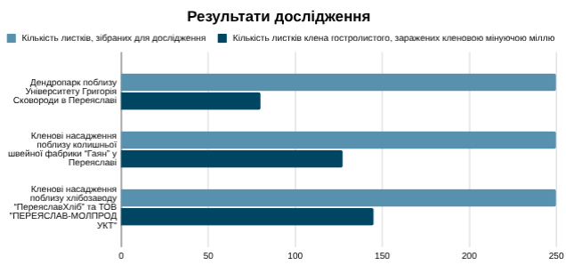
Аналіз отриманих даних свідчить про те, що найнижчий рівень ураження фітофагами (32%) спостерігається на території Дендропарку Університету, що пояснюється сприятливими екологічними умовами та вищою резистентністю (опірністю) дерев.
Натомість у районах промислової забудови показники значно вищі. Зокрема, поблизу хлібозаводу та молокозаводу відсоток зараженого листя сягає 58%, що є майже вдвічі вищим за показник дендропарку. Це підтверджує нашу гіпотезу про те, що промислове навантаження пригнічує життєдіяльність дерев, роблячи їх більш вразливими до нападу комах-фітофагів (зокрема каштанової мінуючої молі). Проміжна позиція локації біля фабрики «Гаян» (50,8%) вказує на стабільно високе техногенне навантаження в цій частині міста.

Slide 14
Висновки
Підтверджено розширення кормової бази шкідника. В результаті дослідження встановлено, що каштанова мінуюча міль (Cameraria ohridella), яка традиційно вважалася вузькоспеціалізованим шкідником каштанів, успішно адаптувалася до живлення на клені звичайному (Acer platanoides) в умовах нашого міста.
Виявлено кореляцію між екологічним станом та рівнем ураження. Порівняльний аналіз показав, що інтенсивність ураження листя клена мінерами безпосередньо залежить від рівня антропогенного навантаження. У локації з високим техногенним впливом (район Хлібозаводу) відсоток уражених листкових пластинок та щільність мін на один листок є достовірно вищими, ніж у відносно чистій зоні (Дендропарк).
Доведено ефективність біоіндикаційного методу. Стан асиміляційного апарату клена звичайного та динаміка поширення C. ohridella можуть бути використані як надійні біоіндикатори якості міського середовища. Даний метод є низьковитратним, доступним для масового моніторингу та не потребує складного лабораторного обладнання.
Зафіксовано комплексний характер ослаблення дерев. Візуальний скринінг зразків підтвердив, що дерева в зонах із сильним забрудненням мають пригнічений імунітет, що проявляється у поєднанні ентомологічного ураження з фітопатогенними грибами (зокрема, чорною плямистістю клена).
Практичне значення. Отримані результати можуть бути використані міськими службами озеленення для ранньої діагностики стану насаджень та розробки стратегій захисту біорізноманіття міста.

Slide 15
Список використаних джерел:
1. Кучерявий В. П. Озеленення населених місць : підручник / В. П. Кучерявий. Львів : Світ, 2005. 456 с.
2. Реакції клена гостролистого (Acer platanoides L.) міських насаджень на вплив комплексу фізичних факторів антропогенного походження / Ю. І. Вергелес, І. К. Галетич, К. В. Данова та ін. // Людина та довкілля. Проблеми неоекології. 2016. № 3-4 (26). С. 116–123.
3. Шевченко А. В., Бордюгова О. І. Головні збудники хвороб штучних деревних насаджень Європи та методи боротьби з ними. Природничі науки: проєкти, дослідження, перспективи: матеріали ІV Міжнародної науково-практичної конференції (м. Полтава, 2023 р.). Полтава: ДЗ «ЛНУ імені Тараса Шевченка», 2023. С. 219-222
4. Шумик М. І., Попіль Н. І. Стратегія добору рослин в умовах урбанізованих екосистем мегаполісу. Екологічні науки : науково-практичний журнал. 2024. № 3 (54). С. 178-187

